Slide 1
PPT标题
作者署名
格维开源社区

Slide 2
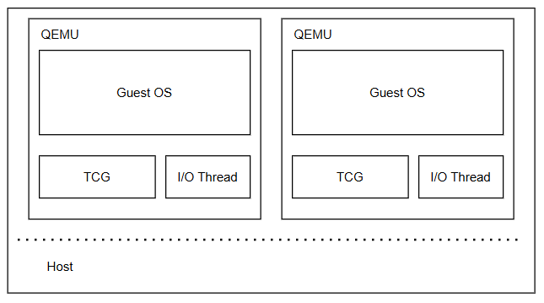
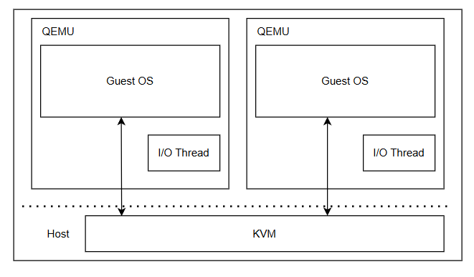
QEMU 基本介绍
QEMU（Quick Emulator）是一个通用的开源机器模拟器和虚拟化工具，由 Fabrice Bellard 于 2005 年创建。它支持多种加速器（accelator），比如 KVM 和 TCG。前者利用硬件虚拟化机制，支持同构模拟；后者通过动态二进制翻译技术，支持系统级模拟（System Emulation）和用户模式模拟（User Mode Emulation）。
在系统级模拟（虚拟化）下，QEMU 提供完整的虚拟机环境，包括 CPU、内存和外围设备，允许运行客户操作系统；在用户模式模拟下，QEMU 可以跨架构运行程序，例如在 x86 主机上执行 RISC-V 或 ARM 的二进制文件。

Slide 3
为什么要引入 Rust?
QEMU 漏洞根源：
QEMU 多数安全漏洞（如缓冲区溢出、释放后使用等）及可能的非安全漏洞，均源于 C 语言编程错误，安全性受严重影响，可通过 CVE 列表验证。
传统防错方法局限：
QEMU 社区虽用编码规则、静态检查、测试等手段减少 C 语言错误，但仍难杜绝新漏洞，且安全 C 代码对经验要求高，阻碍新手贡献，影响代码质量一致性。
Rust 引入契机：
Rust 通过编译时借用检查、边界检查等设计预防内存安全漏洞；且 Rust 年轻开发者多且活跃；Meson 支持了 cargo 构建 rust；主要需求是提高对安全需求较高的设备的建模（而非重写 QEMU）。

Slide 4
Rust for QEMU 演进历史
社区讨论阶段（2020）
Why QEMU should move from C to Rust·Stefan Hajnoczi
·早期开发阶段（2021 - 2023）
1.KVM Forum 2021 针对 Rust 展开专题讨论
2.确定技术方案以后，在主线外进行早期开发
·主线化阶段（2024）
1.QEMU 9.2 首次官方支持 Rust，默认禁用需手动开启，
2.引入构建系统支持，核心 Crate，PL011 串口设备
·功能完善阶段（2025）
1.QEMU 10.0 实现了 Rust 相关源码的构建稳定和测试覆盖
2.新增 HPET 设备，日志记录、trace、热迁移等核心功能

Slide 5
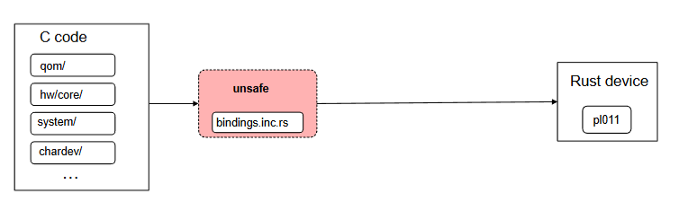
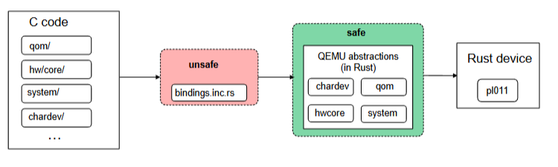
架构演进：QEMU 9.2
Meson:支持构建 Rust 源码
FFI：bindings 导出 C 接口
usafe：隔离不安全的代码
safe：提供安全接口
RAII:符合 QOM 生命周期
运行时：BQLRefCell
From C to a Rust interface, brick by brick - Zhao Liu, Paolo Bonzini

Slide 6
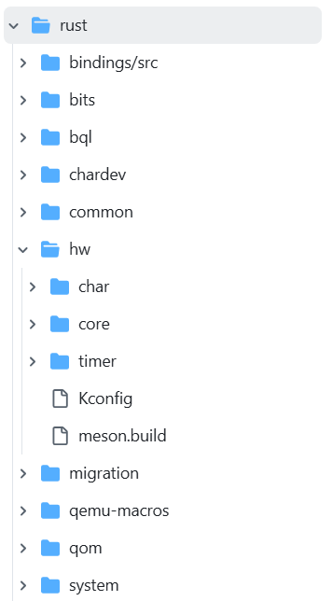
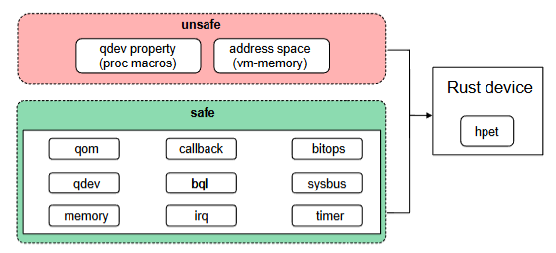
架构演进：QEMU 10.x
pl011: 将不安全代码作为实现绑定的参考依据
HPET：从头开始编写符合 Rust 安全的设备代码
From C to a Rust interface, brick by brick - Zhao Liu, Paolo Bonzini

Slide 7
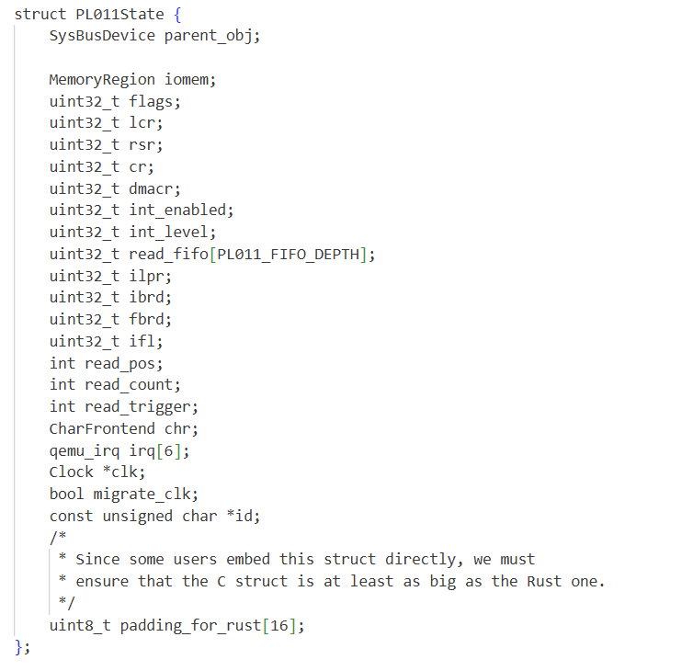
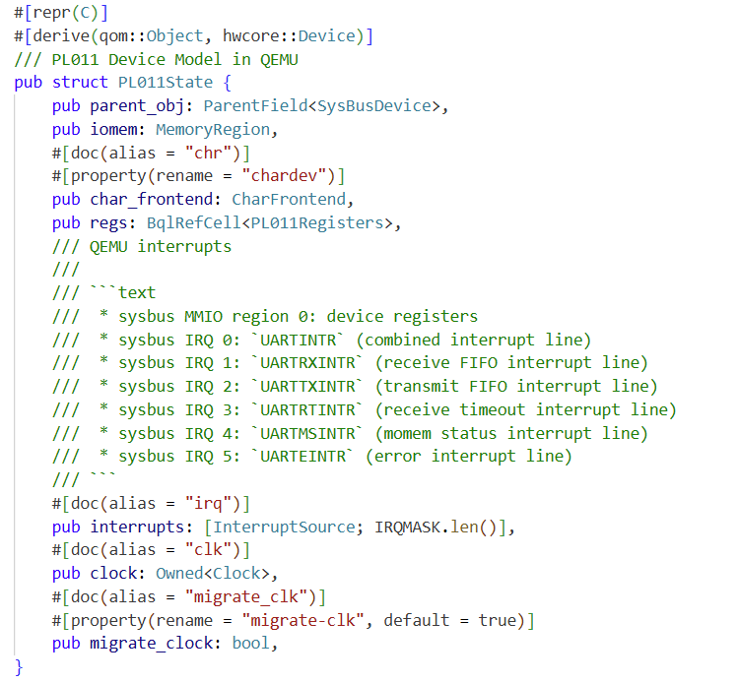
编程对比：数据结构
C 版本：
Rust 版本：

Slide 8
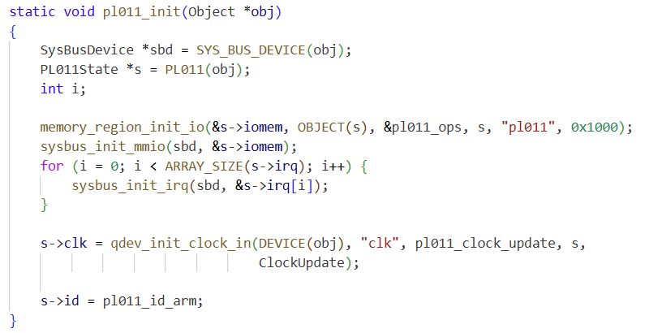
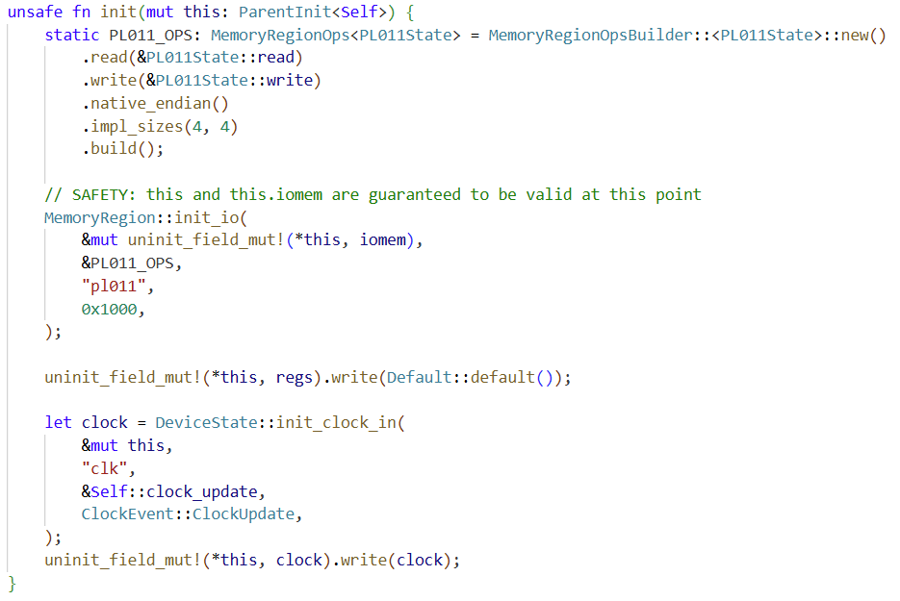
编程对比：初始化
C 版本：
Rust 版本：
主要差异：
·编译器确保不会使用未初始化的数据
·编译时保证所有字段都被正确初始化
·uninit_field_mut!()安全地初始化

Slide 9
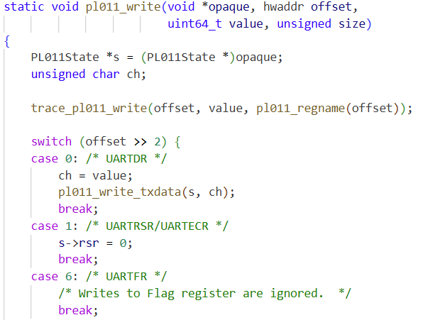
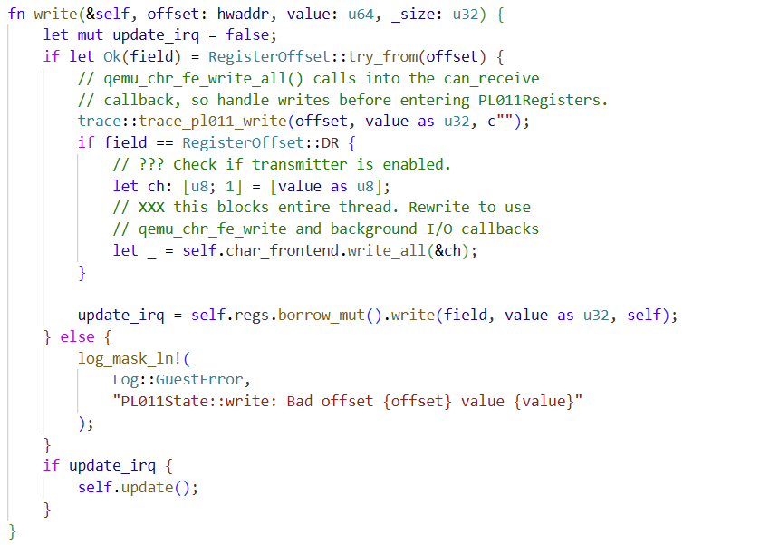
编程对比：访问寄存器
C 版本：
Rust 版本：

Slide 10

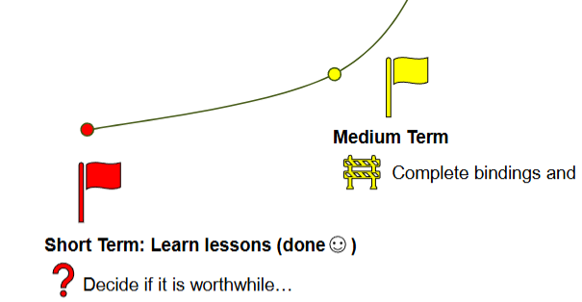

现状分析：初步完善
提供完整的 QOM of Rust 抽象：设备创建、实例化、销毁
支持了 MemoryRegion、IRQ、SysBus 等核心组件
完善了设备热迁移、日志调试、错误处理等功能
RFC: 新增 BusClass，支持更广泛的硬件建模
RFC：新增 I2CBus 和 pcf8574 设备模型
WIP：新增 GStreamer audio backend

Slide 11



贡献指南
学习路线：
  掌握 QEMU 硬件建模原理及常用 API
  掌握 Rust 常用知识：所有权、生命周期、常用 crate
贡献指南：
  支持 Block Device
  清理 Unsafe Code
  简化 Meson Build Script
参考文档：
  Learning QEMU Docs: QEMU 硬件建模原理
  Rust for QEMU Insides：技术文档、博客、上游新闻
  Rust for QEMU 官方文档：Rust 代码规范、编译流程、开发指南

Slide 12

致谢
姓名：泽文
邮箱：chao.liu@openatom.club
Github ID: @zevorn
参考链接：
[1] Rust in QEMU roadmap - Paolo Bonzini
[2] From C to a Rust interface, brick by brick - Zhao Liu, Paolo Bonzini
[3] Rust in QEMU: strengths and challenges - Manos Pitsidianakis
公众号：GTOC
微信号：gevico-vx

